Slide 1



Balıkesir Çevre, Şehircilik ve İklim Değişikliği İl Müdürlüğü
2022

Slide 2
ATIK NEDİR ?
İnsanların Faaliyetleri Sonucunda;
Kullanım süresi dolmuş
Yaşadığımız ortamdan uzaklaştırılması gereken maddelere; ATIK denir.
ATIKLAR ÇÖP DEĞİL
GELECEKTİR

Slide 3

Atıklar;
Fiziksel, Kimyasal Ve Biyokimyasal Yöntemlerle Başka Ürünlere Ve Enerjiye Çevrilerek Geri Kazanılır Şeylerdir.

Slide 4
ATIK
ÇÖP
Geri Dönüşümü Olmayan
Ürünlerden Bazıları
Kağıt peçeteler, ıslak mendil, tuvalet kağıdı, her türlü hijyenik ped
Strafor Köpük Atıklar
Tek Kullanımlık Kağıt Bardak, Tabak vb.)
Ciklet, İzmarit, Porselen tabak, bardak vb.
Süprüntü, Kedi ve köpek kum ve dışkıları
Naylon poşetler ve abur cubur ambalajları

Slide 5
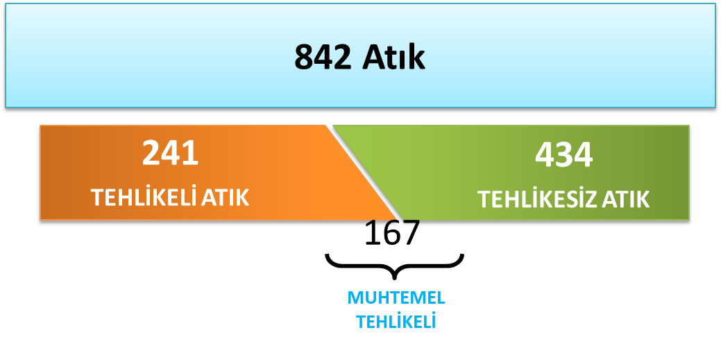
TEHLİKELİ ve TEKLİKESİZ ATIKLAR
TEHLİKELİ ATIKLAR
Atık Yağ
Tıbbi atık
Tıbbi Kesici delici
Atık İlaç
Bilişim ve Telek.
Pil ve akü
Kartuş, toner
Ev aletleri
Kontamine ambalaj
Basınçlı Kaplar
Atık Motor Yağı
Televizyon
Aydınlatma
Bitkisel atık yağ
TEHLİKESİZ ATIKLAR
Plastik
Kağıt
Cam
Metal
Kompozit
Ahşap
Tekstil

Slide 6
ATIK YÖNETİMİ NEDİR?
ATIĞIN;
Toplanması,
Taşınması,
Geri Kazanılması,
Bertaraf Edilmesi,
Bertaraf Sahalarının Kapatılması,
işlemlerini kapsayan bir faaliyetler bütünüdür.

Slide 7
ATIK YÖNETİMİ HİYERARŞİSİ
En Öncelikli Seçenek
ÖNLEME
MİNİMİZASYON
YENİDEN KULLANIM
GERİ DÖNÜŞÜM
ENERJİ GERİ KAZANIMI
BERTARAF
En Son Seçenek

Slide 8

NEDEN SIFIR ATIK
NÜFUS
SANAYİLEŞME
KENTLEŞME
TÜKETİM
KAYNAKLAR

Slide 9
AMACI
Sıfır Atık
Doğal Kaynakları Verimli Kullanmak
İsrafın önlenmesi
Atık Miktarını Azaltılmak
Atıkların Kaynağında Ayrıştırılması
Atıkları Geri Dönüştürerek Ekonomiye Katma Değer Sağlamak

Slide 10
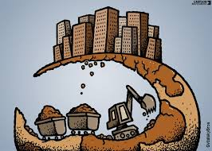


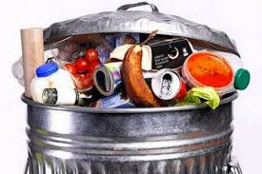
Lineer Ekonomi Modelinden…
Ham Madde
Üretim
Atık
Tüketim
Dağıtım
Satış
Tüketim
Dizayn/
Üretim
Tekrar
Kullanım
Onarım
Geri dönüşüm
Döngüsel Ekonomi Modeline

Slide 11
SIFIR ATIK PROJESİNİN UYGULANMASI
Sıfır atık yönetmeliği, Çevre, Şehircilik ve İklim Değişikliği Bakanlığı tarafından 12.07.2019 tarih ve 30829 sayılı Resmi Gazetede yayınlanarak yürürlüğe girmiştir.
Bu yönetmelikte belirtildiği üzere;
Yerel yönetimler başta olmak üzere
Kamu kurum ve kuruluşlar ile
Yönetmelik ekindeki uygulama takviminde yer alan işletmeler
tarafından sıfır atık projesinin planlanarak uygulanması ve katılımının sağlanması yasal bir zorunluluktur.

Slide 12
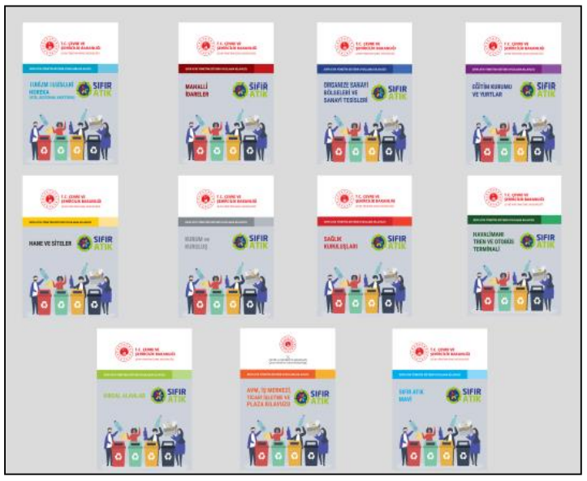
SIFIR ATIK YÖNETİM SİSTEMİ
UYGULAMA KILAVUZLARI
Bakanlığımızca yayınlanan sıfır atık yönetimi uygulama kılavuzları doğrultusunda (https://sifiratik.gov.tr/sifir-atik/mevzuatlar) Sıfır Atık Yönetim Sisteminin kurulması gerekmektedir.
Mahalli İdareler
OSB ve Sanayi Tesisleri
Havalimanı ve Terminaller
AVM, İş Merkezi, Ticari İşletme ve Plaza
Eğitim Kurumları ve Yurtlar
Sağlık Kuruluşları
Kırsal Alanlar
Kurum Kuruluşlar
Hane ve Siteler
Turizm Tesisleri (Otel-Restoran-Kafeterya)
Sıfır Atık Mavi (Limanlar-Kıyı Tesisleri-Marinalar-Plajlar)

Slide 13
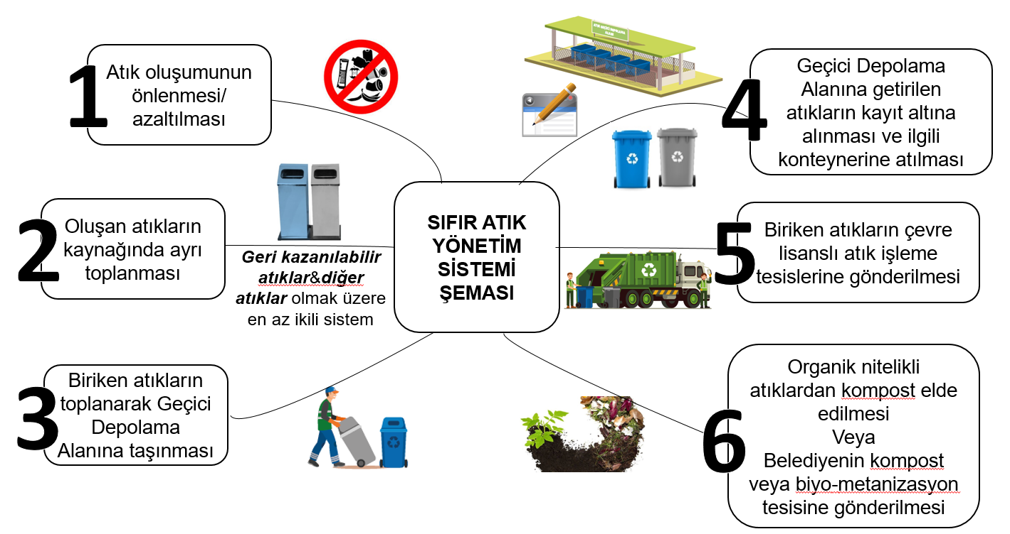
SIFIR ATIK PROJESİNİN UYGULANMASI

Slide 14
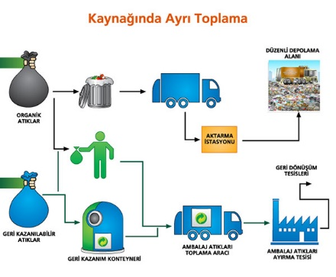

Slide 15
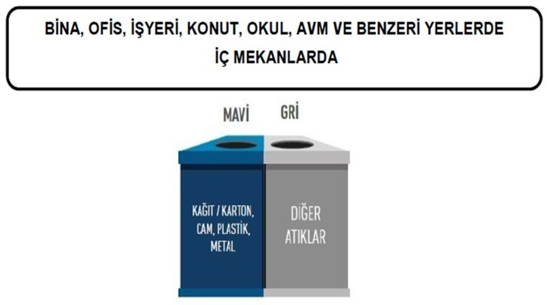
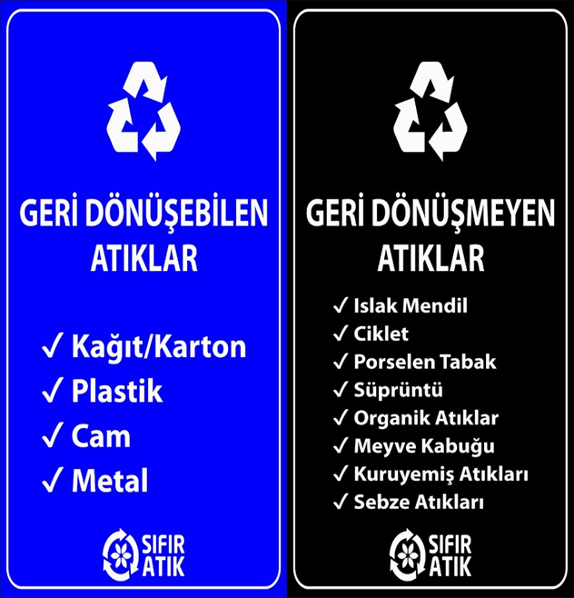
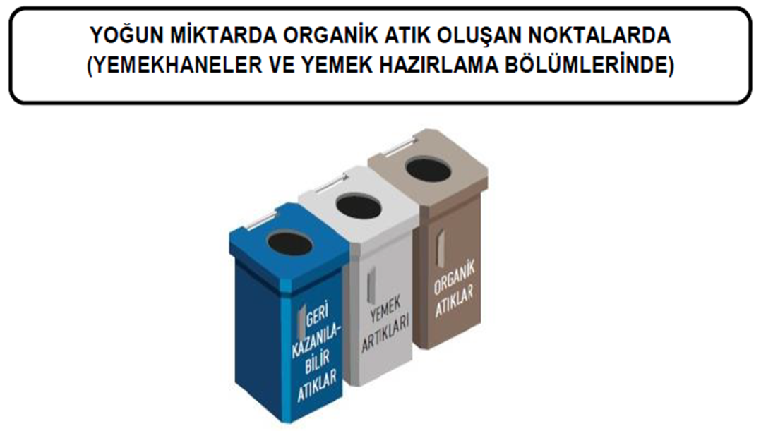
Toplama Modeli

Slide 16
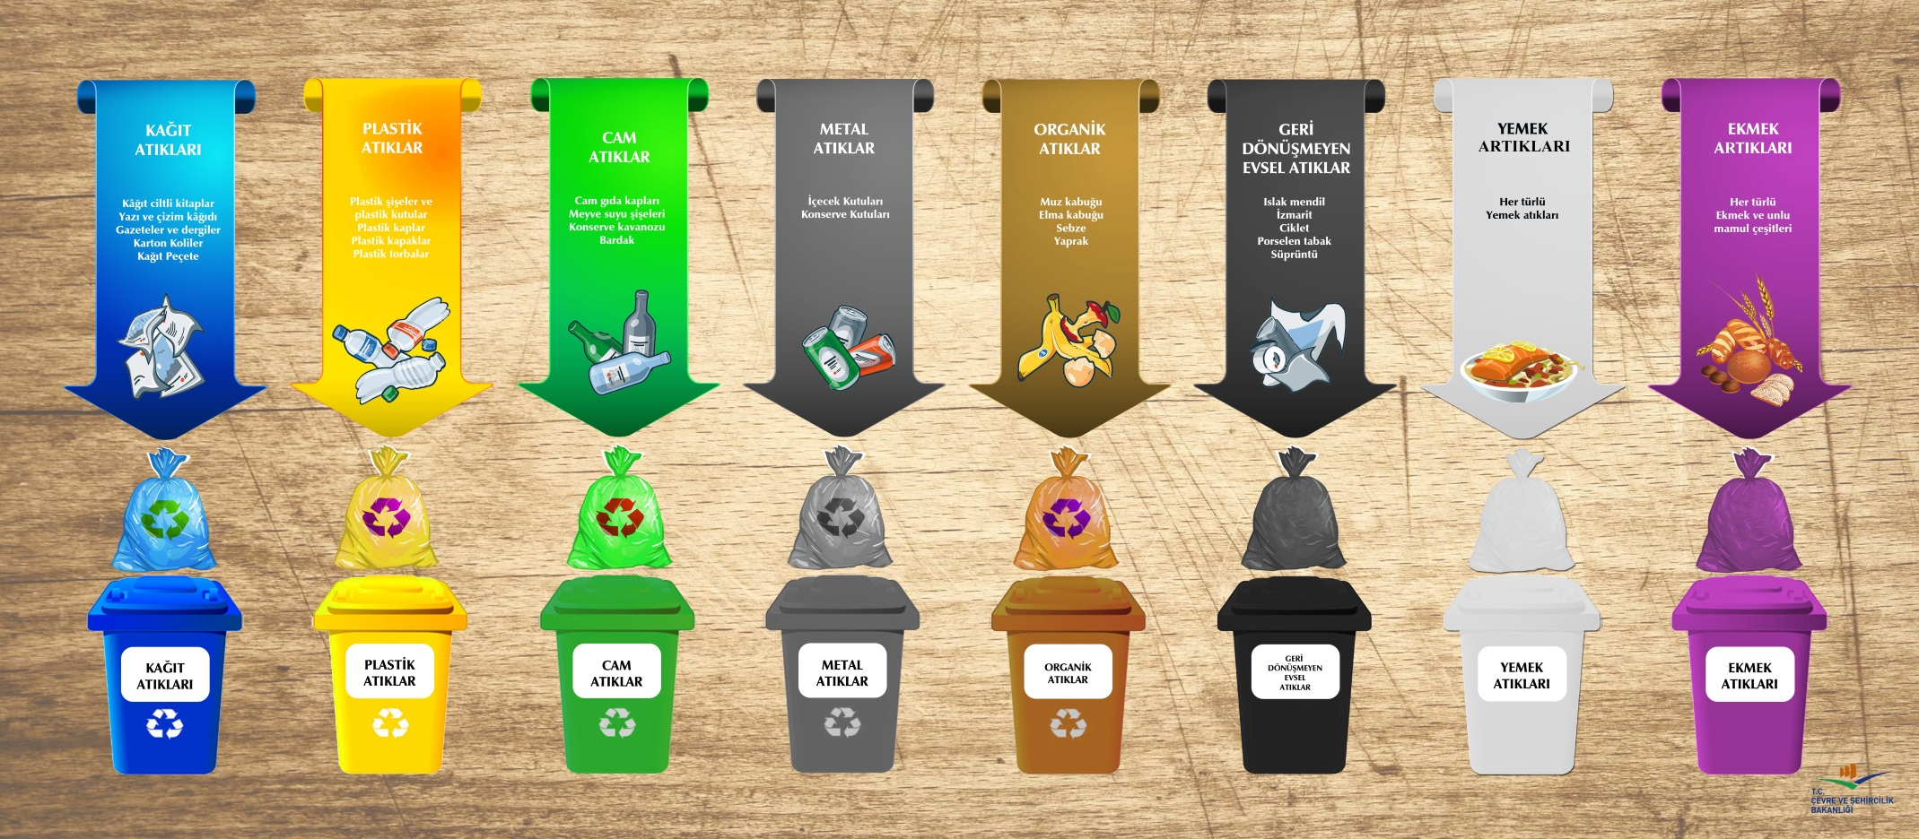
Renk Skalası
Her kurum/kuruluşta oluşan atık türlerine göre farklı planlamalar yapılabilir.
Atık kumbaralarındaki bölme sayısı değişkenlik gösterebilir.

Slide 17
PROJE KAPSAMINDAKİ ÖZEL ATIKLAR
Cam
Kağıt
Elektronik Atıklar
Piller
Yağlar
Tekstil
Metal
Ahşap
Plastik

Slide 18
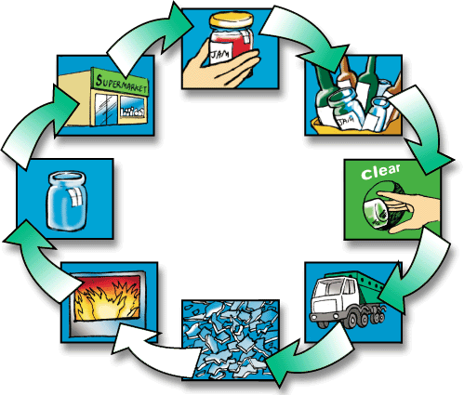
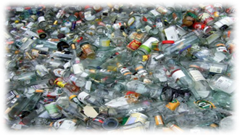
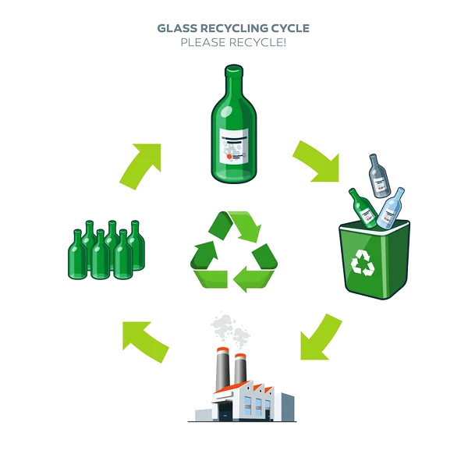
CAM
Ham Maddesi Kumdur %100 kadar geri dönüşür.

Slide 19
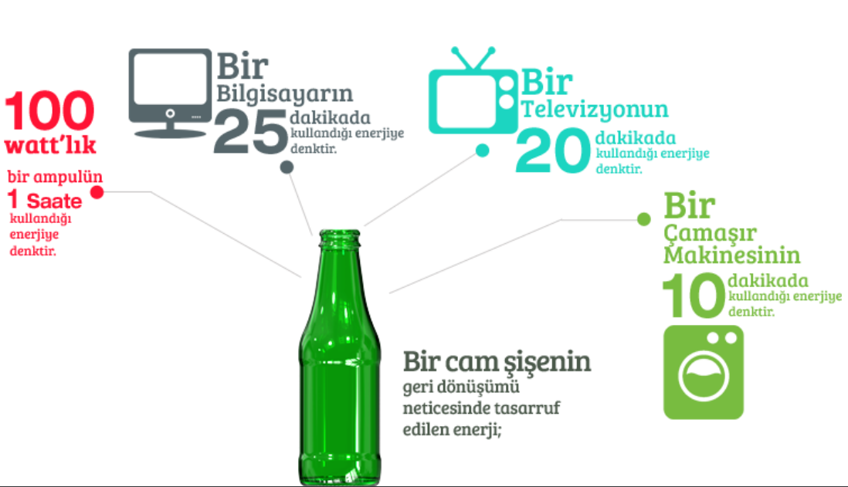

Slide 20
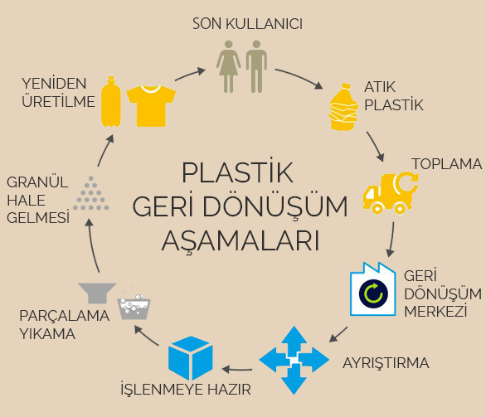
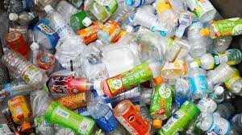
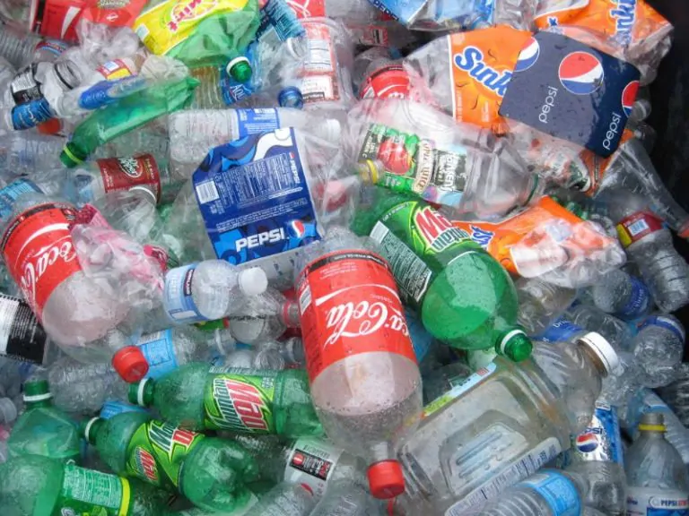
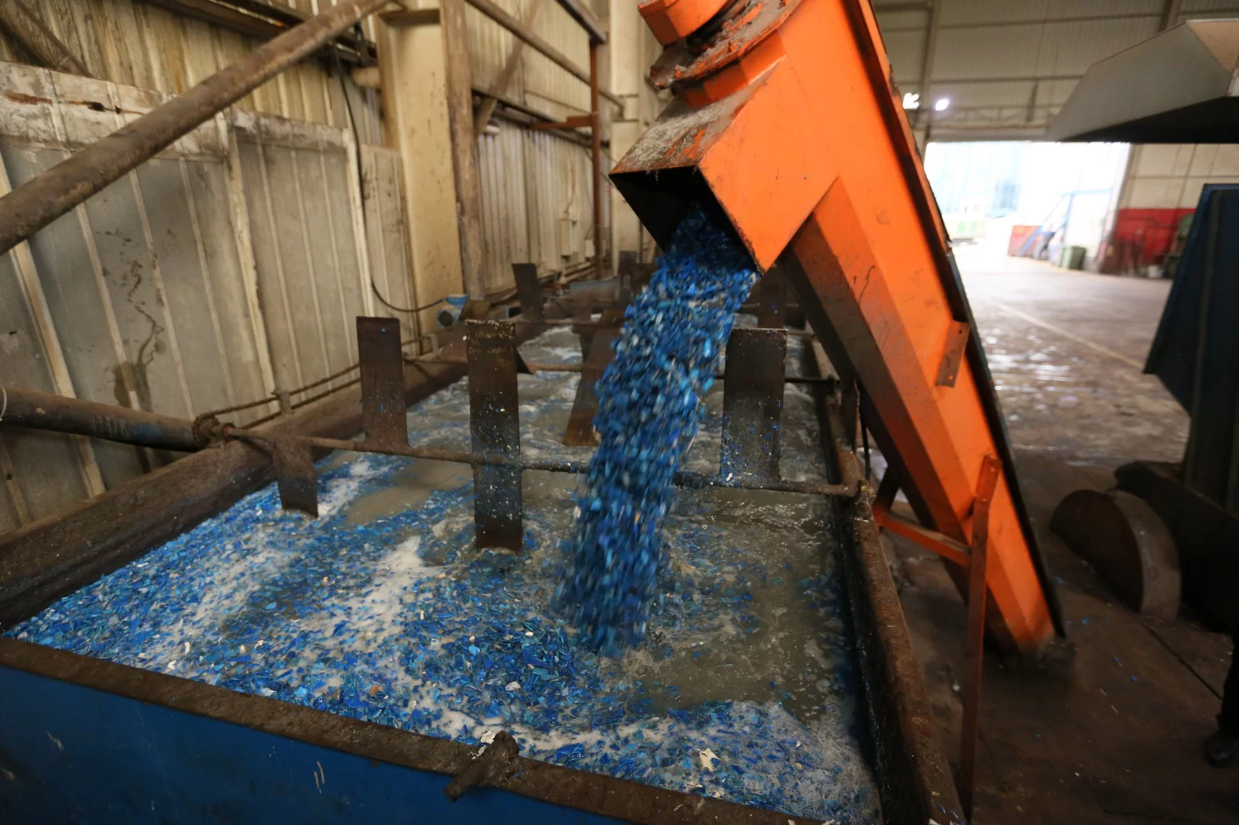
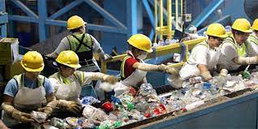
PLASTİK

Slide 21
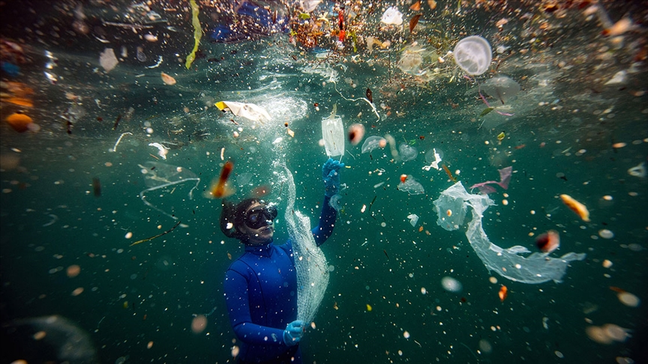
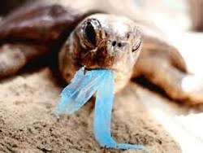
Her yıl okyanuslara yaklaşık 8 milyon ton plastik giriyor. Balıklar, balinalar, kaplumbağalar, deniz kuşları ve diğer deniz canlıları bu plastikleri besin sanıp yiyebiliyor.

Slide 22
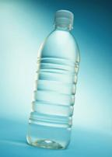
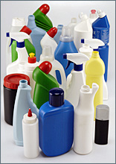
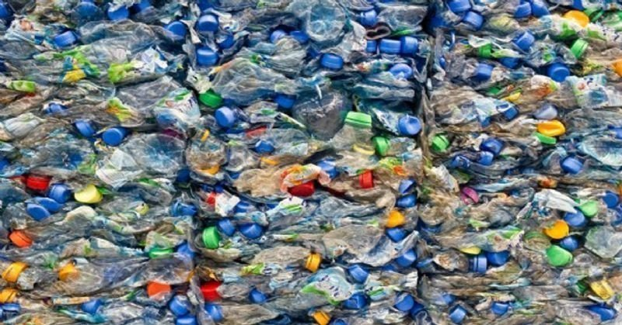
Plastik Atıklar Geri Dönüştürülerek ;
Tarımda kullanılan sera,
Plastik torba,
Marley,
Atıksu borusu,
Elyaf,
Dolgu malzemesi olarak kullanılmaktadır.

Slide 23
Plastik Geri Dönüşümü İle;
25 kullanılmış plastik şişeden bir ceket üretilebilir.
2,5 litrelik bir plastik şişe geri kazanılıp üretimde kullanılırsa 6 saatlik 60 watt’lık elektrik enerjisini tasarruf edilebilir.
35 adet 2,5 litrelik kullanılmış PET şişesinden bir uyku tulumu yapılabilir.

Slide 24
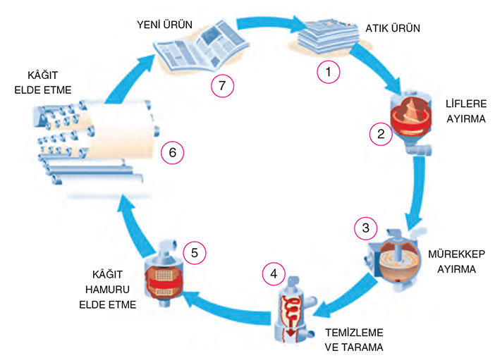
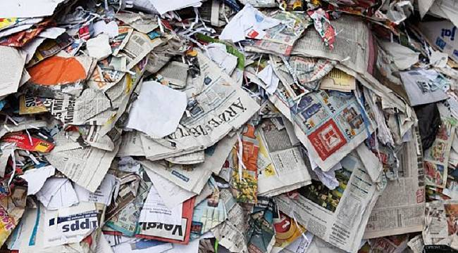
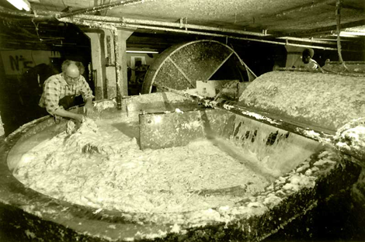
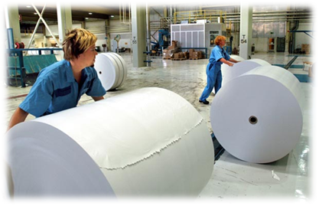
KAĞIT

Slide 25
KAĞIT
Kâğıt ve karton ambalajın hammaddesi selüloz adı verilen bir maddedir. Selüloz, özel yetiştirilen bitkilerden ve ağaçlardan elde edilmektedir.
1 ton kağıt/karton ambalajın geri dönüşümü ile
Yaklaşık 17 ağaç kurtulur,
12400 m3 oksijen gazının üretilmeye devam etmesi, (34 kişi)
Hava kirliliği %74-90 oranında,
Su kirliliği %35 oranında,
Su kullanımı da %45 oranında azalır.

Slide 26
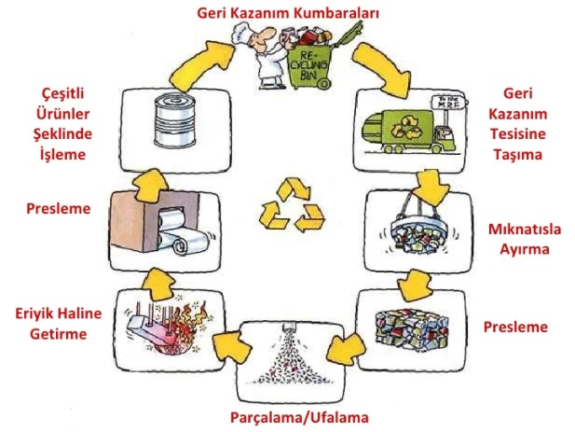
METAL
Her çeşit metal geri dönüştürülebilir.
(Demir, çelik, bakır…)

Slide 27
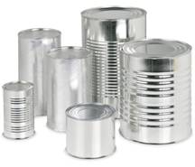
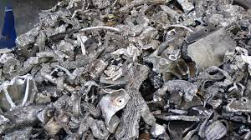
METAL
Sadece Geri dönüşüm yoluyla üretilen her bir alüminyum kutunun üretiminde % 95 daha az enerji harcanmaktadır.
Bir alüminyumun geri dönüştürülmesi 2 saat izleyeceğimiz televizyonun enerjisinden tasarruf edebilir.
10 adet alüminyum içecek kutusu geri kazanıldığında, 100 kW/sa bir lambanın 35 saatte harcadığı elektrik enerjisi korunmuş olur.

Slide 28
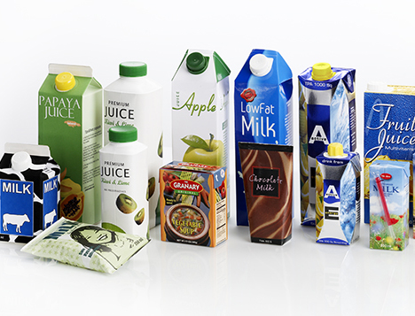
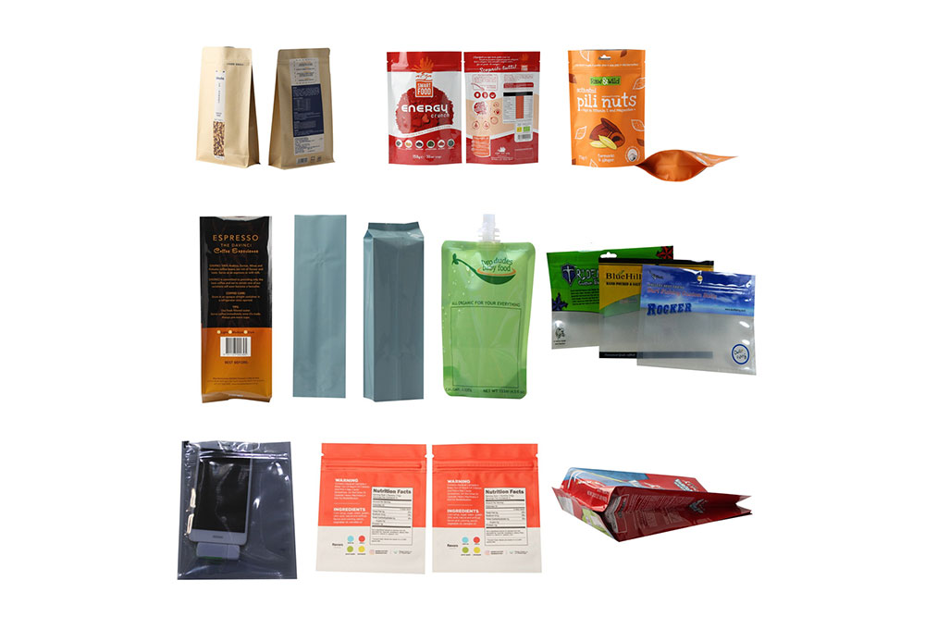
KOMPOZİT
Kağıt, Plastik, ve alüminyum film gibi farklı malzemelerin birleşiminden yapılmış, elle birbirinden ayrılması mümkün olmayan ambalajlara kompozit ambalajlar diyoruz.
Gıda sektöründe ve özellikle sıvı gıdaların uzun süreli muhafazası için yaygın olarak kullanılır.
Süt ve meyve suyu kutuları,
Hazır çorba ambalajları,
Toz şeklindeki hazır tatlı ve puding ambalajları,
Parlak kahve, çay ve çikolata ambalajları vs.

Slide 29
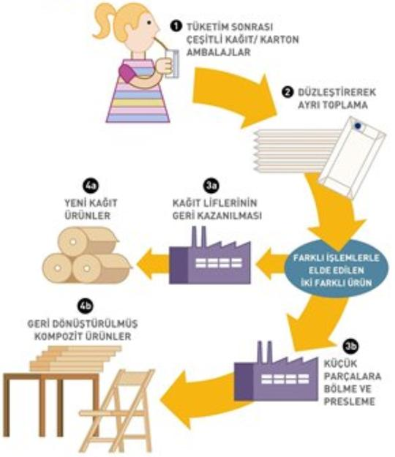
Geri kazanılan kağıt kısmı, bir dizi işlemden gerilir. KAĞIT MENDİL, TUVALET KAĞIDI, OLUKLU MUKAVVA gibi ürünlerin imalatında kullanılır.
Öğütülmüş kompozit atıklar, preslerde sıkıştırılarak sunta imalatında kullanılırlar.

Slide 30
ORGANİK ATIKLAR
Meyve ve sebze artıkları, yumurta kabukları, çay posaları, park-bahçe atıkları vb. atıklardır.
Toplanan organik atıklardan ev/işyeri bahçesinde Kompost yapılabilir veya lisanslı geri dönüşüm tesisine gönderilmek için Belediyelere teslim edilebilir.
Organik atıkların düzenli depolama alanlarında, çürütülmesiyle oluşan metan gazından elektrik enerjisi üretilir.

Slide 31
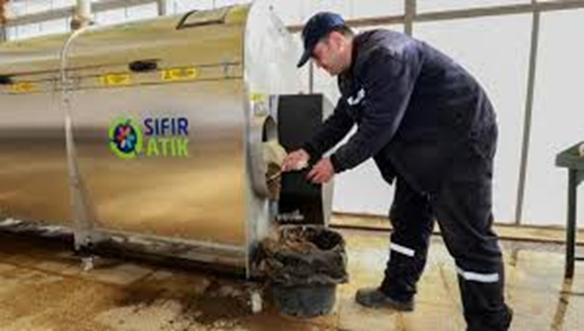
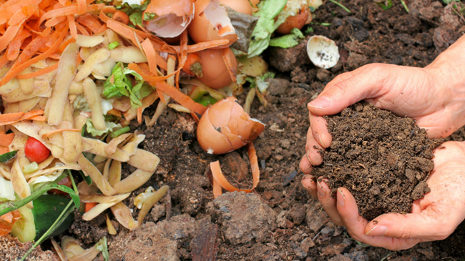
Kompost Nedir
Genelde gözle görülmeyen mikroorganizmaların, organik atık içerisindeki organik maddeleri biyokimyasal yollarla ayrıştırmasıdır.
Kompost açık alanda veya makine ile elde edilebilir.

Slide 32
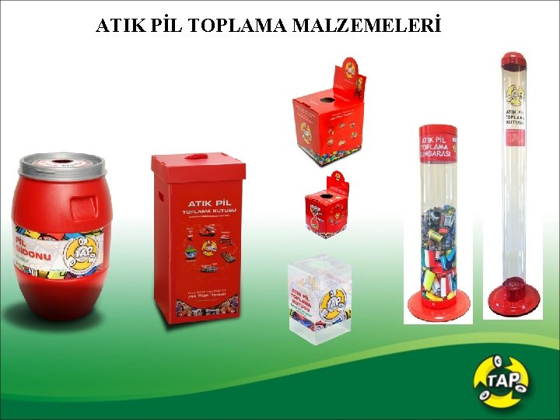
ATIK PİLLER
Atık piller, içeriğinde bulunan ağır metaller nedeniyle çevre ve insan sağlığına zararlı etkilerde bulunabilecek atıklardandır ve ayrı toplanması gereklidir.
Atık piller için özel olarak tasarlanmış biriktirme ekipmanları koridorlarda personelin kolayca ulaşabileceği noktalara yerleştirilmelidir.

Slide 33
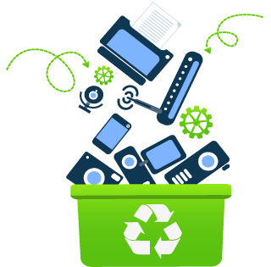
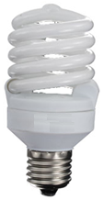
ATIK ELEKTRİKLİ VE
ELEKTRONİK EŞYALAR
Atık elektrikli ve elektronik eşyalar, içeriğinde bulunan ağır metaller nedeniyle çevre ve insan sağlığına zararlı etkilerde bulunabilecek atıklardandır ve ayrı toplanması gereklidir.
Ayrıca içeriğinde bulunan altın, gümüş, bakır gibi değerli madenlerin geri kazanımının sağlanması açısından da önemli atıklardandır.

Slide 34
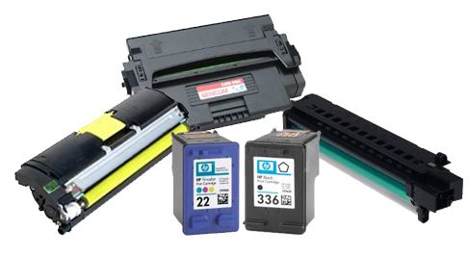
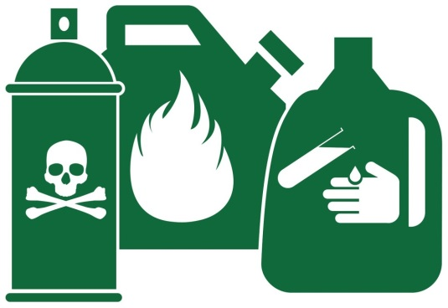
TEHLİKELİ ATIKLAR
Yanıcı, yakıcı, kanserojen, patlayıcı, tahriş edici, zehirli atıklardır.
Toner-kartuşlar
kontamine ambalajlar
kontamine filtreler
basınçlı kaplar vb.
Atık elektrikli ve elektronik eşyalar ile tehlikeli özellikteki atıklar, şeffaf bir poşet içerisine konularak Atık Geçici Depolama Alanında uygun konteynerler içerisinde, her biri ayrı depolanmalıdır.

Slide 35
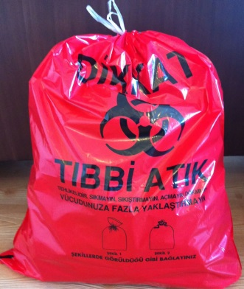
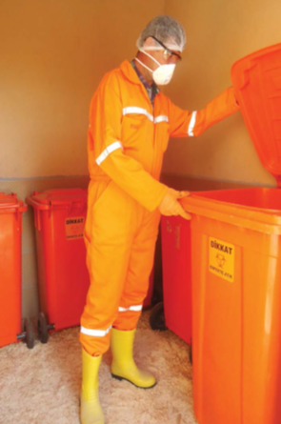
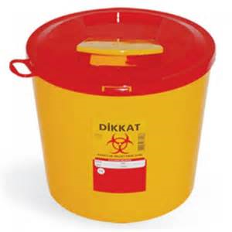
TIBBİ ATIKLAR
Tıbbi atıklar miktar olarak az olmalarına rağmen, yüksek oranda risk taşıyan çok önemli bir atık grubudur. Bu atıklar çok miktarda tehlikeli madde içererek, toplum sağlığı ve çevre açısından büyük bir tehlike oluşturmaktadırlar. Bu nedenle hiçbir suretle diğer atıklarla karıştırılmamalı, ayrı olarak toplanmalı ve yönetimi TIBBİ ATIKLARIN KONTROLÜ YÖNETMELİĞİ’ ne göre sağlanmalıdır.

Slide 36

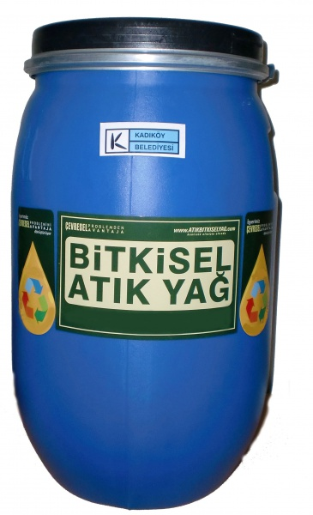
BİTKİSEL ATIK YAĞLAR
Atıksu toplama sistemlerinin daralmasına ve tıkanmasına;
toprak kirlenmesi ile beraber yeraltı suyu kirlenmesine sebep olmaktadır.
Bu nedenle ayrı toplanması gerekmektedir.
Kullanılmış bitkisel atık yağlar evsel atık su kirliliğinin yaklaşık %25’ini oluşturmaktadır.

Slide 37

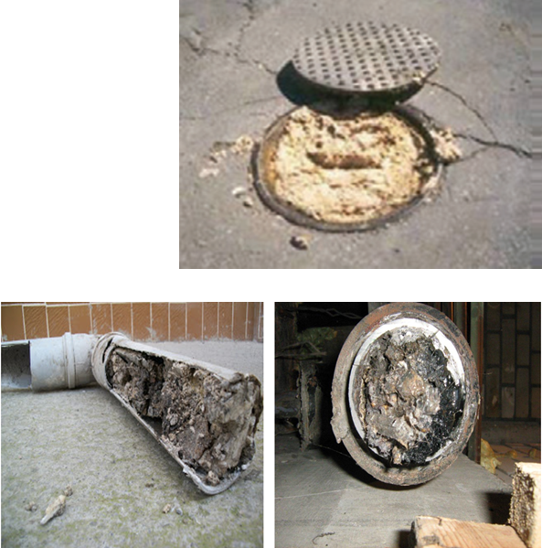

Slide 38
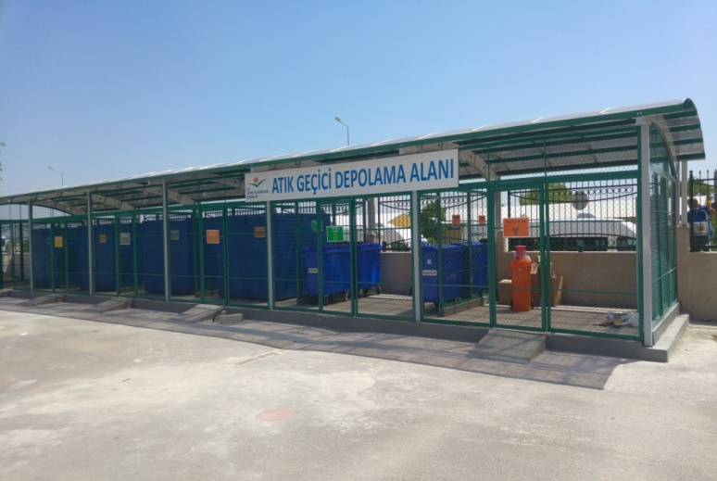
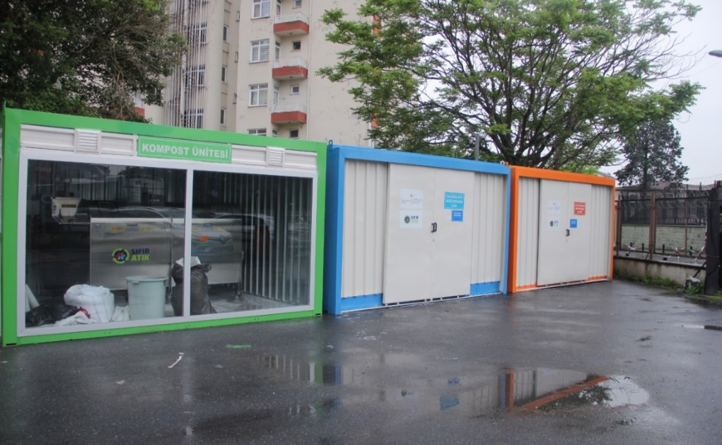
GEÇİCİ DEPOLAMA ALANI
KURULMASI
TEHLİKELİ ATIK SAHASI
TEHLİKESİZ ATIK SAHASI
Özellikleri
Zemini beton, ızgara, kör kuyu
Absorban malzeme
Yangın tedbiri – Yangın tüpü
Kilitli
Her Atık Ayrı Ayrı
Atık kodları belli olacak
Saha Sorumlusu

Slide 39
GERİ DÖNÜŞÜMÜN AVANTAJLARI
Doğal kaynaklarımız korunur,
Enerji tasarrufu sağlanır,
Atık miktarı azalır,
Çöp alanlarının ömrü uzar,
Ekonomiye katkı sağlanır,
Yeni bir iş kolu yaratarak istihdamı artırır ve işsizliği azaltır,
Doğaya ve diğer canlılara verilen zararlar azalır.

Slide 40
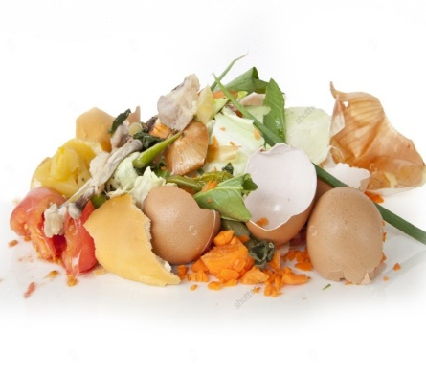
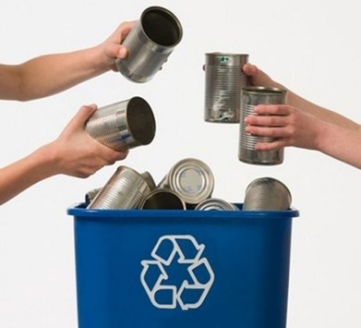






GERİ DÖNÜŞÜM ÖRNEKLERİ

Slide 41

ATIK AZALTMA ÖRNEKLERİ

Slide 42
NELER YAPMALIYIZ
Tüketimi azaltmak
Tekrar kullanılan, yenilenebilen veya geri dönüşebilen ürünlerin üretimini teşvik etmek
Geri dönüşümü artırmak
Üretim aşamasında daha az atık üreten yöntemlerin kullanılması,
Daha az atık oluşturacak ürünlerin tercih edilmesi,
Kırılan, bozulan eşyaların tamir edilip yeniden kullanılması,
Kullanılmayan eşyaların ihtiyaç sahiplerince tekrar kullanımının sağlanması,
Tek kullanımlık ürünlerin tercih edilmemesi.

Slide 43
ARTI UYGULAMALAR
Su Yönetimi
Fotoselli Musluklar
Tasarruflu Musluklar
Gri Su Uygulaması
Yağmur sularının toplanarak sulamada, araç yıkamada kullanılması
Enerji Yönetimi
Tasarruflu ampul tercihi
Merdivenlerde sensörlü aydınlatma
Güneş Enerjisi Panelleri
Binalara yalıtım yapılması

Slide 44


Slide 45

ÇALIŞMA EKİBİ - SORUMLULUKLAR
Sıfır atık yönetim sisteminden sorumlu olacak 1 asil, 1 yedek olmak üzere en az 2 kişi belirlenir.

Slide 46


PLANLAMA
Mevcut durum doğrultusunda yapılması gerekenlere ilişkin kuruma özgü planlama yapılır.
Toplama, taşıma, geçici depolama ve uygulamanın ne şekilde, ne zaman, nasıl, kimler tarafından gerçekleştirileceğine ilişkin talimatname hazırlanır.

Slide 47





Planlamada İhtiyaçların Belirlenmesi
Mevcut duruma göre ihtiyaçlar ortaya çıkarılır ve uygulamaya geçilmeden önce temin edilir.
Geçici Depolama Alanının kurulumu tamamlanır.
Atık Türü | Oluşma Sıklığı (Gün/Hafta/Ay) | Atık Miktarı (kg)
Kağıt-karton
Plastik
Cam
KUMBARA
TAKİP ÇİZELGESİ
POŞET
EĞİTİM MATERYALİ
TAŞIMA ARACI
KONTEYNER

Slide 48

EĞİTİM - BİLİNÇLENDİRME
ODAK NOKTALARI
TEMİZLİK GÖREVLİLERİ
GEÇİCİ DEPOLAMA ALANI GÖREVLİLERİ
BAKIM-ONARIM GÖREVLİLERİ
TÜM ÇALIŞANLAR
Ekipmanlar temin edildikten sonra, hedef kitlelere yönelik uygulamalı eğitim ve bilgilendirme yapılır.

Slide 49

UYGULAMA
Temin edilen biriktirme ekipmanları personellerin kolayca ulaşabileceği noktalara, uygun aralıklarla yerleştirilir.
Ekipmanlara göre tasarlanmış bilgilendirme afişleri kolay görülebilecek yerlere asılır.

Slide 50


RAPORLAMA – İZLEME
ÖNLEM – REVİZYON
Uygulamanın etkinliğinin değerlendirilmesi amacıyla izleme ekipleri uygulamayı değerlendirir.
Elde edilen verilere ilişkin raporlama yapılır.
Eksiklikler ve geliştirilecek taraflar tespit edilir ve önlemler alınır.

Slide 51


